Slide 1
第10章 文件
韩红雷
中国传媒大学 游戏设计系

Slide 2
大纲
10.1. 文件简介
10.2. 打开及关闭文件
10.3. 文件读写
10.4. 在程序中使用外部文件
10.5. 改进版坦克大战
10.6. 小结

Slide 3
文件
我们在使用电脑的过程中，都会接触到大量的文件。比如玩一个游戏，会启动一个游戏的可执行文件；编辑一个文档，可能要打开一个Word文档文件；看一个照片，要打开一个图像文件
这些文件虽然种类不同，但都是在电脑硬盘中存储的格式化数据，从这个角度看，它们其实都是一样的
本章的要点是如何使用C语言编程的方式，在程序中存取文件；本章还将通过改写上一章介绍的坦克游戏，帮助读者掌握程序中使用各种文件的方式。

Slide 4
文件简介
文件的不同种类最直观的体现就是其后缀名（Filename Extension，或作扩展名）
比如可执行文件后缀为exe，记事本文档文件后缀名为txt，一些音乐文件后缀名为mp3等
这些后缀名会影响到启动文件时操作系统用什么方式对其进行解读
比如exe文件启动时，会直接执行这个文件；而双击txt文件时，操作系统会调用记事本程序，并使用它来读取这个txt文件；mp3文件则会被系统安装的音频播放软件打开
操作系统通过文件的后缀名，来识别它属于哪种类型文件，然后在注册表中寻找能够读取这些文件的程序，将其启动并对这些文件进行读取。

Slide 5
文件后缀名是早期操作系统（微软DOS）用来记录文件格式的一种机制
DOS操作系统（包括Windows 3.x）把文件后缀名限制在3个字符以内，后续的操作系统虽然允许后缀名最多到256个英文字符，但依然有很多文件延续了最多3个字母后缀名的传统。

Slide 6
很多时候，后缀名对于普通用户是隐藏的，这可以通过对文件夹选项的修改使其变为可见
操作系统通过后缀名也可以将这个文件图标显示为特定打开程序类型的图标，便于用户识别
后缀名并不会影响到文件的本质内容，我们并不能通过将txt文件后缀名修改为exe文件，就让它变为可执行文件；也不能将txt文件后缀名修改为mp3，就让它作为音乐文件来播放

Slide 7
文件在存储到硬盘上时，必须能够唯一标识
通过前面介绍的文件名和文件后缀名虽然可以确定文件的很多有用信息，但还无法做到对文件进行唯一标识
比如可以将同样一个文件拷贝到硬盘的不同地方，只靠文件名是无法区分这两个文件的
需要将文件的存储路径也加入进来作为文件的标识，文件存储路径使用层次化方式指明了程序所保存的位置
两个具有相同文件名及后缀的文件可以同时存在于不同的路径当中，但相同路径下，文件不能重名。

Slide 8
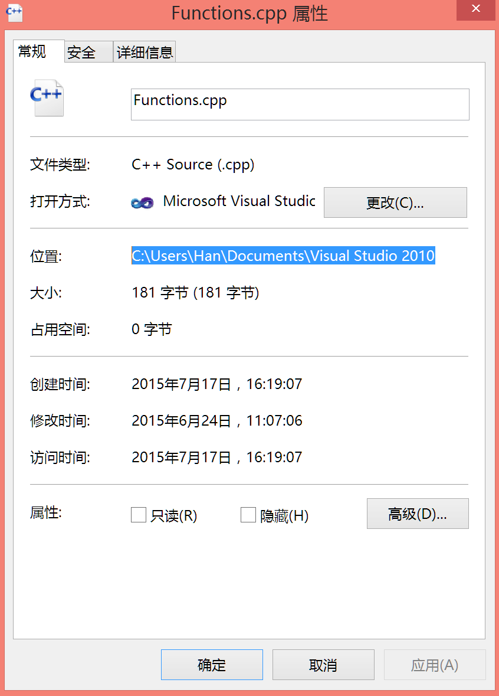

Slide 9
这种通过根目录到最终子目录来索引文件的方式称为绝对路径索引方式，除此之外，还可以通过相对路径来在程序中使用文件
相对路径是从当前路径开始的路径，假如要在上图所示的Function源代码中读取某个同样存储于该目录下的名为img.jpg的图片文件，那么这个图片文件可以省略路径，只需要文件名即可
如果这个图片保存于当前路径的Pics目录下，则只需要输入“Pics\img.jpg”或者“.\ Pics\img.jpg”即可
如果所要使用的文件在当前目录的上层目录，则可以使用“..\”来表示上层目录
使用相对路径的好处是，无论使用文件的程序目录被保存到哪个位置，它都可以通过相对的路径找到对应的文件；但当程序中使用绝对路径时，如果改变程序文件夹的保存位置或者发布给其他不同用户，就会造成查找失败。

Slide 10
根据文件中保存数据的组织形式，数据文件可分为二进制文件和ASCII文件
如果将数据在内存中存储的二进制形式不加转换地输出到外存，就是二进制文件
如果要求在外存上以ASCII代码形式存储，每一个字节放一个字符的ASCII代码，则文件就是ASCII文件形式，可以通过普通的文本读取程序打开这种文件，变为人可读的形式
字符一律以ASCII形式存储，数值型数据既可以用ASCII形式存储，也可以用二进制形式存储。如有浮点数3.141593，如果用ASCII码形式输出到磁盘，则在磁盘中占8个字节(每一个字符占一个字节，包括点号)；而用二进制形式输出，则在磁盘上保存的是这个浮点数的二进制表示，只占4个字节。

Slide 11
打开及关闭文件
使用C语言对文件进行存取时，采用“缓存文件系统”来处理数据文件
所谓缓存文件系统是指系统自动在内存区为程序中每一个正在使用的文件开辟一个文件缓存区，可以缓存文件中的数据，同时保存文件的相关信息，如文件的名字、文件状态及文件当前位置等
从内存向磁盘输出数据必须先送到内存中的缓存区，装满缓存区后才一起送到磁盘去
如果从磁盘向计算机读入数据，则一次从磁盘文件将一批数据输入到内存缓存区（充满缓存区），然后再从缓存区逐个地将数据送到程序数据区（给程序变量）
采用缓存机制可以防止频繁读写硬盘文件带来的效率低下问题
这种文件读写方式也称为“文件流”，文件里面的内容就跟水流一样，在读取的时候，文件像水一样顺序流入缓存区，然后由缓存区再流入程序中；存储的时候则相反，程序将数据注入缓存区，然后再流入硬盘的文件中。

Slide 12
文件缓存信息会保存在一个结构体变量中，使用这个结构体变量可以获取到详细的文件信息
该结构体类型是由系统声明的，取名为FILE
FILE结构体和其他相关的文件读写函数的声明都放在“stdio.h”头文件中。
文件的读写一般分为三步：
以特定方式打开或者创建一个文件；
以特定方式读写这个打开的文件；
关闭这个文件

Slide 13
所谓“打开”是指为文件建立相应的信息区(用来存放有关文件的信息)和文件缓存区(用来暂时存放输入输出的数据)
可以使用fopen函数来完成文件的打开或者创建工作，其原型为：
FILE * fopen(const char * path, const char * mode);

Slide 14
该函数的参数path表示包含路径的文件名，mode为文件打开方式，采用字符串形式
需要注意的是，使用下面表格中的文件打开模式参数，默认是打开“text”形式文件，即ASCII模式，如果要使用二进制形式打开文件，需要在打开模式字符串后面添加“b”
可以将“b”直接添加到最后，也可以添加到“+”前面："rb", "wb", "ab", "r+b", "w+b", "a+b"；或者"rb+", "wb+", "ab+"。

Slide 16
文件顺利打开后，指向该文件流的指针（FILE*类型）就会被返回，如果文件打开失败则返回空指针NULL
若打开文件失败，接下来的读写动作也无法顺利进行，所以在fopen()后最好要判断其返回值，如果发生错误应及时做处理。

Slide 17
相对于打开和读取文件操作，关闭文件的函数要简单很多。关闭文件用fclose函数，fclose函数调用的一般形式为:
fclose(文件指针);
文件使用完毕以后一定要使用关闭函数关闭文件，否则会引发文件被占用及保存不完整等遗留问题。其实，在编写程序的时候，都应该养成这种有始有终的习惯，即程序退出之前释放所有被占用的资源。

Slide 18
文件读写
文件打开以后，可以根据打开模式，对文件进行读写操作。对文件进行读和写是程序中对文件进行的最常见操作，因此在C语言中提供了多种文件读写函数

Slide 20
字符读写函数
字符读写函数是以字符（字节）为单位的读写函数。每次可从文件读出或向文件写入一个字符。在前面的“变量和基本类型”章节中介绍过，数据存储的基本单位是字节，因此采用字符读写函数恰好可以读写一个单位的数据。
读字符函数fgetc，其功能是从打开的指定文件中读一个字符，函数调用的形式为：
字符变量=fgetc(文件指针);
在文件内部有一个位置指针，用来指向文件的当前读写字节。在文件打开时，该指针总是指向文件的第一个字节，使用fgetc 函数后，该位置指针将向后移动一个字节。因此可连续多次使用fgetc函数，读取多个字符。

Slide 21
写字符函数fputc，其功能是把一个字符写入指定的文件中，函数调用的形式为：
fputc(字符, 文件指针);
fputc函数有一个返回值，如写入成功则返回写入的字符，否则返回一个EOF。可据此判断写入是否成功。

Slide 22
字符串读写函数
字符串读写函数是以字符串为单位对文件进行的读写，每次从文件读出或向文件写入一个字符串。
读字符串函数fgets的功能是从指定的文件中读一个字符串到字符数组中，函数调用的形式为：
fgets(字符数组名, 字符数n, 文件指针);
其中的n是一个正整数，表示从文件中读出的字符串不超过 n-1个字符。读入的字符串存放于第一个参数指定的字符数组中，并在读入字符串之后添加字符串结束标记'\0'。如果在未读满n-1个字符时，已读到换行符或EOF，则结束本次读操作，读入的字符串中最后包含读到的换行符。fgets函数返回值是字符数组的首地址。

Slide 23
写字符串函数fputs的功能是向指定的文件写入一个字符串，其调用形式为：
fputs(字符串, 文件指针);
其中字符串可以是字符串常量，也可以是字符数组名，或字符指针变量。

Slide 24
数据块读写函数
上面介绍的这四个文件读写函数都是针对可读的字符型数据的读写，而fread和fwrite函数则可以用二进制方式向文件读写一组数据。这两个函数的调用形式分别为：
fread(buffer, size, count, fp);
fwrite(buffer, size, count, fp);
其中，buffer是一个指针，在fread函数中，它表示存放输入数据的首地址；在fwrite函数中，它表示存放输出数据的首地址。size表示数据块的字节数。count表示要读写的数据块个数。fp表示文件指针。

Slide 25
格式化读写函数
还有一种更加灵活的文件读写方法是使用格式化读写函数fscanf和fprintf。和针对标准输入输出设备的格式化输入输出函数scanf和printf类似，这些函数可以包含格式字符，用于将数据以某种特定格式从文件中读入或输出到文件中。
fscanf和fprintf函数中的前缀f其实表示的是文件file。

Slide 26
这两个函数的调用格式为：
fscanf(文件指针, 格式字符串, 输入表列);
fprintf(文件指针, 格式字符串, 输出表列);

Slide 27
上面介绍的这几种文件读写函数，都是对文件进行顺序读写，读写完毕以后，文件位置指针顺序向后移动，为接下来的读写做准备
而随机访问不是按数据在文件中的物理位置次序进行读写，而是可以对任何位置上的数据进行访问，显然这种方法比顺序访问效率要高。
文件位置指针可以按照需要向前移、向后移，移到文件头或文件尾，然后对该位置进行读写。这种关于文件随机读写的函数主要有ftell、fseek和rewind三个。

Slide 28
ftell函数能得到文件流当前的读写位置，其返回值是当前读写位置偏离文件头部的字节数，其函数原型为：
long ftell(FILE *fp)

Slide 29
fseek函数能够把文件fp的读写位置指针移到指定的位置上，其函数原型为：
int fseek(FILE *fp, long offset, int origin)
其中origin指的是“起始点”，它有如下的三个常量取值：
SEEK_SET ：文件开头
SEEK_CUR ：文件当前位置
SEEK_END ：文件末尾

Slide 30
rewind函数能将文件位置指针重新指向这个文件流的开头，其原型为：
int rewind(FILE *fp)

Slide 31
比如，可以使用这些函数，通过下面的代码段来获取文件中字符的个数：
FILE *fs=fopen("文件名", "r"); // 以读方式打开一个文件
long length=0; // 文件长度
fseek(fs,0,SEEK_END); // 将文件位置指针移动到文件最后面
length=ftell(fs); // 获得文件末尾到开头的字符个数
rewind(fs); // 将文件位置指针重置到文件最前面

Slide 32
这些读写函数有时会发生错误，可以使用ferror函数来检查错误，这个函数一般调用形式为：
ferror(文件指针);
每次调用输入输出函数，都产生新的ferror函数值，如果返回值为0，表示未出错，否则表示出错
ferror函数常与clearerr函数一起使用，如果ferror发现错误，返回一个非0值，那么调用clearerr后，ferror函数的返回值会被重置为0。

Slide 33
在程序中使用外部文件
通过一个示例来全面了解文件的读写方法
要求随机生成一系列不同类型的数据（包括结构体），通过调用多种文件写函数，来将他们分别保存为文本及二进制文件
当关闭这两个文件以后，可以再采用读的方式将它们打开，并将文件中的数据读入程序中。

Slide 36
将上面的代码放入main函数中就可以执行，读者也可以添加一些输出代码，将程序中的变量输出到控制台，借此查看文件读写的内容是否一致
需要注意的是，在使用ASCII方式写文件的时候，需要通过添加空格或者回车的方式，对不同数据进行分隔，否则在读入阶段无法区分相邻的数据
从代码中对结构体的读写也可以看出，使用二进制数据块可以将结构体变量作为一个整体来读写，这会给程序编写带来方便。

Slide 37
改进版坦克大战
在改进版坦克大战中，游戏操作和上一章介绍的坦克大战类似。在游戏场景的顶端三个点随机生成两种不同的敌方坦克，玩家坦克在下方居中。方向键控制坦克前进方向，空格键发射炮弹。

Slide 38
主要改进的地方是，游戏具备了读取外部文件的功能
通过ini文件和自定义的txt文件来分别保存游戏中的部分易变参数及游戏地图，游戏程序在启动时，才通过读取这些外部文件来完成配置
这种不在代码中设置游戏参数的方式，避免了硬编码，易于游戏维护。策划人员可以在游戏exe生成完毕的情况下，通过调整外部文件的方式来不断调试游戏数值
此外，游戏中的物体采用图片的方式表示，图片也是通过读取外部文件方式得到的（本游戏中的图片下载自网络）
游戏中也增加了游戏背景画面和障碍物

Slide 39
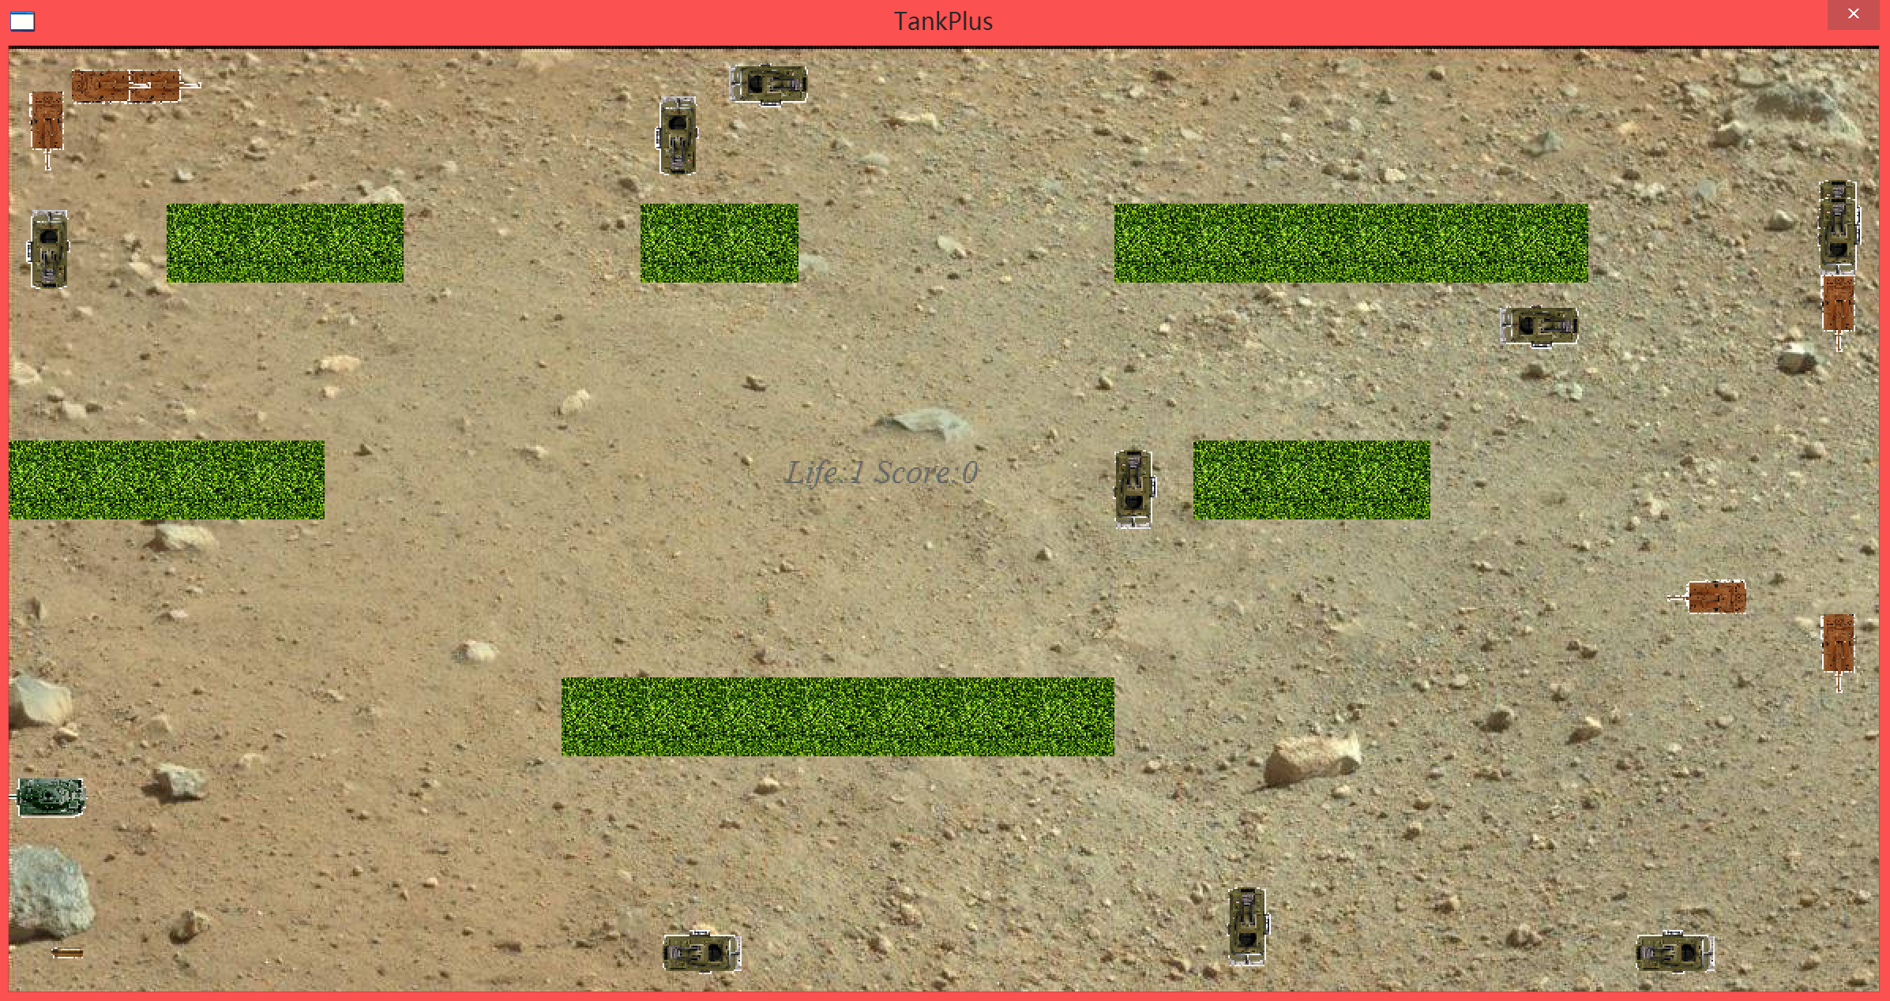

Slide 40
游戏中地图
游戏画面分成10行20列的小区域，每个区域用一个图片来填充
通过填充这些小区域，可以组成各种类型的场景元素，比如空地、墙等
标注为0的区域代表空地，不填充图片，只显示背景画面
标注为1的区域是障碍物，游戏中使用草地图片来填充
由于草地图片具有一定的各向同性特点，所以它们拼接起来以后看起来像是大一些的草地。

Slide 41
场景配置主要是游戏策划人员的工作，他们会依据游戏关卡的难易程度，设定不同的障碍物
如果将关卡数据直接在游戏代码中进行维护的话，就造成了分工不明确的问题
策划人员如要修改场景配置，还需要程序人员配合才能进行
此外，场景的修改还需要重新生成游戏可执行程序，才能看到调整效果，这也影响了游戏开发效率
因此，将场景地图配置作为外部文件，策划人员可以直接修改这个外部文件，而程序是通过读取文件，完成对场景地图元素的配置。

Slide 42
我们使用一个ASCII格式的可读txt文件作为地图配置文件，按行将地图数据保存到这个文件中
然后使用名为InitMap的函数，读取这个文件，把地图中标示为障碍物的位置记录下来

Slide 45
障碍物信息载入完成以后，在游戏更新循环中，需要检测游戏中的运动物体是否碰到障碍物，如果碰到如何处理
本游戏中，如果敌人坦克碰到障碍物的话，和前面的“Tank”游戏中碰到游戏边界的处理类似，将敌人坦克随机变换一个运动方向；而玩家坦克碰到障碍物则停止运动
目前的版本中，炮弹不和障碍物进行碰撞检测

Slide 46
本游戏中使用了大量的图片，包括坦克（四个朝向）、障碍物和背景
我们使用VC提供的库函数来完成图片的读取工作：LoadImage和LoadBitmap
前者可以将指定的一张位图载入到程序当中
而后者则可以对已经导入到工程中的位图进行载入
LoadImage函数中载入的图片文件需要随同游戏程序一起发布；而LoadBitmap载入的图片已经在工程中了，它会被打包进游戏程序中，所以不需要额外的外部文件

Slide 47
由于该游戏中还存在大量的和游戏内容有关的参数设定，比如坦克的速度、炮弹速度、玩家生命数和游戏刷新频率等
需要一种更加高效的方式来从外部文件中读取这些数值
Windows操作系统提供了用于进行程序配置的文件类型ini，可以处理这种情况

Slide 49
上面函数调用后，如果指定的Key值没有找到，则返回nDefault指定的缺省值；如果Key中的值不是一个整数，则返回0；如果 Key 指定的是数字和字符串的混合，则返回数字部分的值。
其他类似的函数还有GetProfileString和GetProfileSection，后者可以将整个Section的值读入。

Slide 50
与读取配置参数类似，Win32也提供了向Win.ini写数据的函数，比如下面的函数可以将一个Key值写入Win.ini文件的指定Section中。
在调用上面的函数时，如果Win.ini没有指定的 Section，则会新建这个Section；如果没有指定的Key则新建一个Key并写入数据。如果已经存在，则用字符串代替原来的值。

Slide 51
上面介绍的是对Windows操作系统中的Win.ini配置文件的操作，而更常用的是我们自己创建的针对游戏内容的配置文件，相对于Win.ini这种全局的公开配置文件，自己创建的配置文件只服务于我们自身的程序，它们是私有的
如果需要对自己创建的ini文件进行操作，需要用到另外一组Win32提供的函数，其实它们和上面介绍的针对Win.ini操作的函数类似，只不过需要在函数名中加上“Private”，表示对私有配置文件进行操作（比如GetPrivateProfileSection、WritePrivateProfileString和GetPrivateProfileInt等）
此外，函数参数中也需要添加一个表示ini文件名的字符串参数。

Slide 52
我们创建了一个名为“Init”的ini文件，保存的配置内容如下：

Slide 53
一共有4个Section，分别保存全局、敌人、玩家和炮弹的配置信息
在程序启动阶段，通过调用ReadIni函数，将其读入到游戏程序中，并使用它们的值对游戏中的对应全局变量进行赋值

Slide 55
上机练习题
增加其他的障碍物类型，比如有些炮弹无法穿越的障碍
增加坦克类型
增加炮弹类型
将更多的游戏内容相关参数放置于外部文件中

